Slide 1
ESCUELA NORMAL DE EDUCACIÓN PREESCOLAR
CICLO ESCOLAR 2022-2023
LICENCIATURA EN EDUCACIÓN PREESCOLAR
NOMBRE: ARYADNA VELAZQUEZ MEDELLIN
NOMBRE DEL TRABAJO: EL LENGUAJE ARTÍSTICO, LA EDUCACIÓN Y LA CREACIÓN
COMPETENCIAS:
Detecta los procesos de aprendizaje de sus alumnos y alumnas para favorecer su desarrollo cognitivo y socioemocional.
Integra recursos de la investigación educativa para enriquecer su práctica profesional, expresando su interés por el conocimiento, la ciencia y la mejora de la educación.
NOMBRE DEL MAESTRO:EXPRESIÓN CORPORAL Y DANZA
CURSO: MANUEL FEDERICO RODRIGUEZ AGUILAR
09 de noviembre de 2022 Saltillo, Coahuila

Slide 2
El lenguaje artístico, la educación y la creación
Here is where your presentation begins

Slide 3
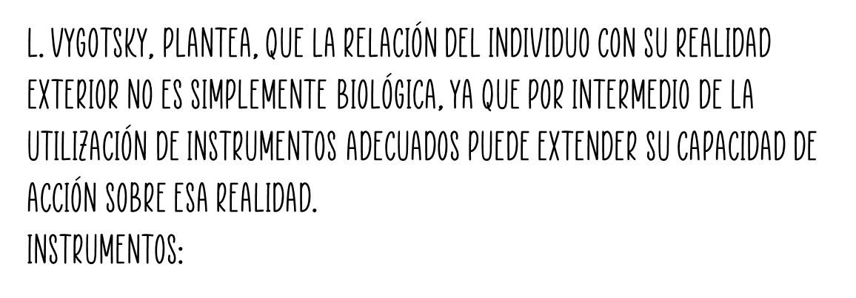

Slide 4
}
-Lenguaje.
- Cultura.
origen social
pensamiento

Slide 5
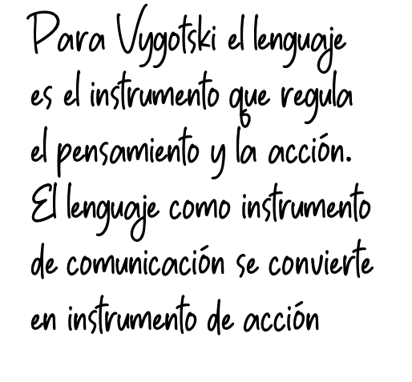
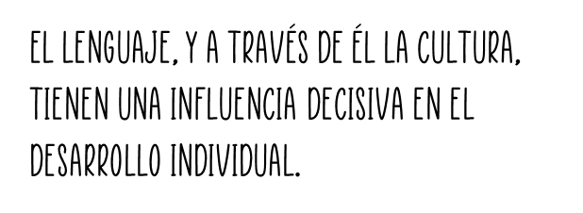

Slide 6
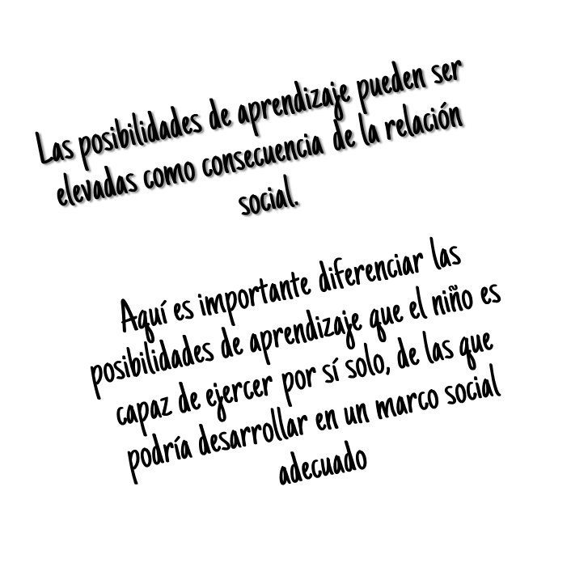

Slide 7
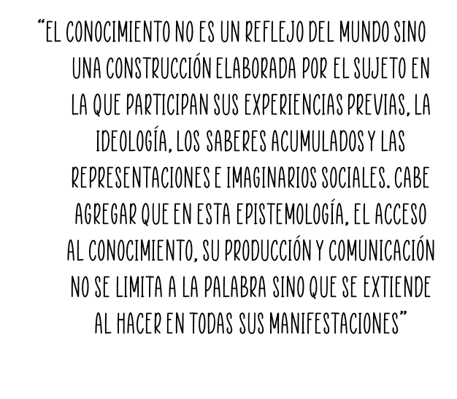
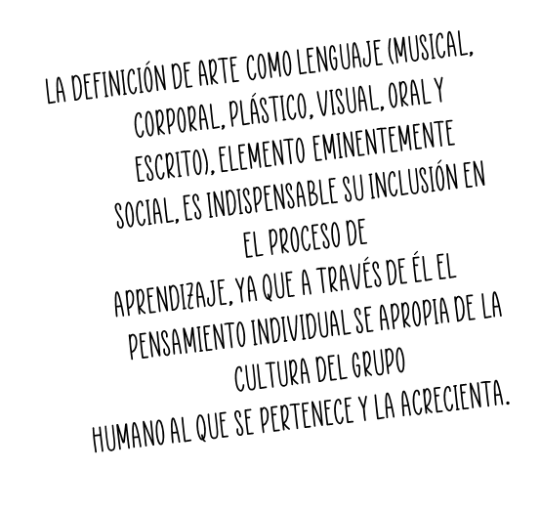

Slide 8
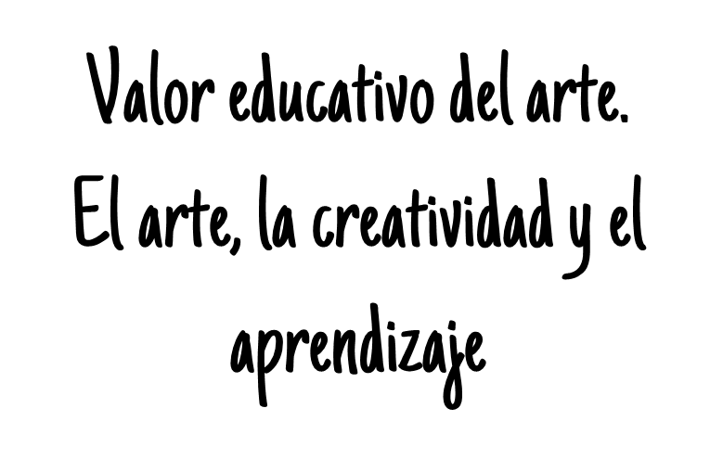
“This is a quote, words full of wisdom that someone important said and can make the reader get inspired.”

Slide 9
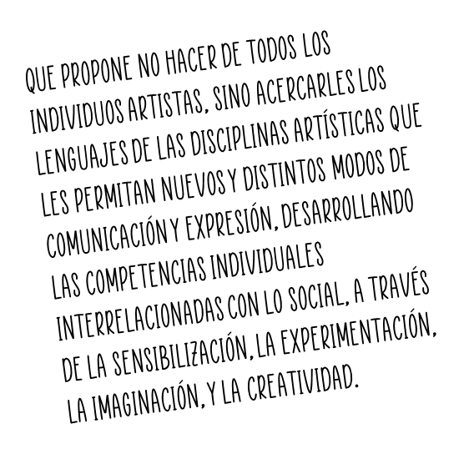
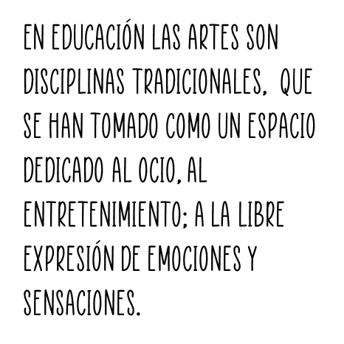

Slide 10
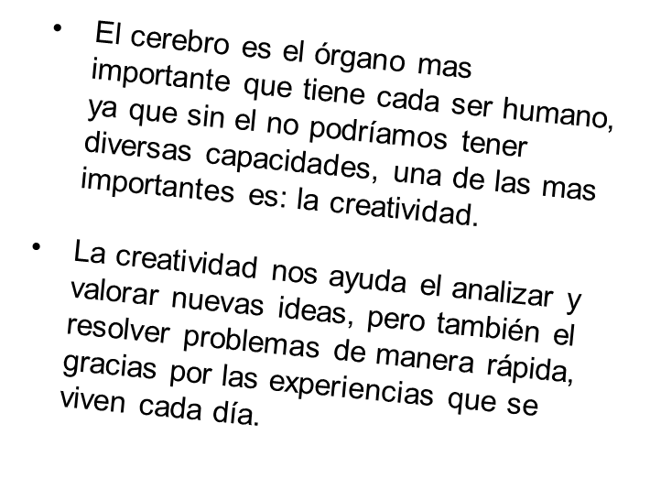
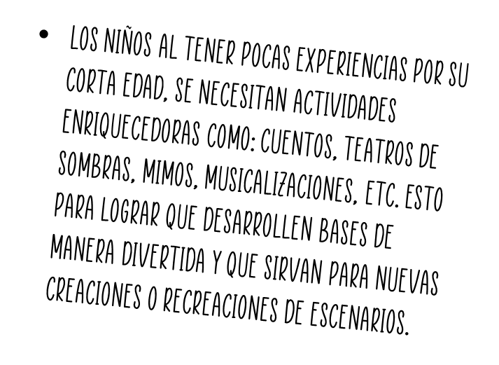

Slide 11
La actividad creadora en la educación no se considera muy importante ya que erróneamente se tiene la creencia que es un "don" que solo algunos tienen, como los grandes artistas o los genios, pero la actividad creadora viene de la imaginación que se crea en el entorno con el que convive el hombre, a parte de que esta actividad es el crear algo nuevo, lo cual todos los humanos tenemos esa capacidad.

Slide 13
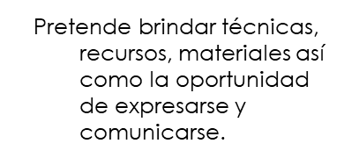
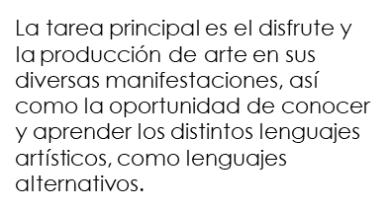
Educación Artística
01
02
03

Slide 14
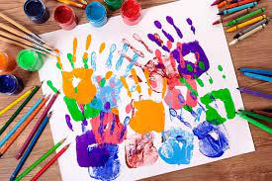
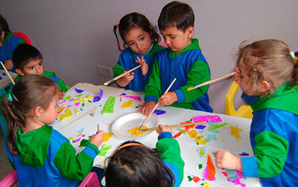

Slide 16
Alternative resources

